Slide 1

PraxOS организационная система: принципы, практики и софт
Анатолий Левенчук
Светлогорск, 21 августа 2008г.

Slide 2
Ситуация 21 века
Мешанизм в политике – экономисты (социалисты и капиталисты) молчат, когда разговаривают политики, а политики разговаривают про национальности и аборты.
Релятивизм на марше (он же – «системный подход», он же постмодерн, он же mean green vMem: лекарство стало болезнью).
Упадок государства-state
…
Электронные коммуникации: победа над пространством и временем
«Электронная грамотность»: новые средства для работы выражения

Slide 3
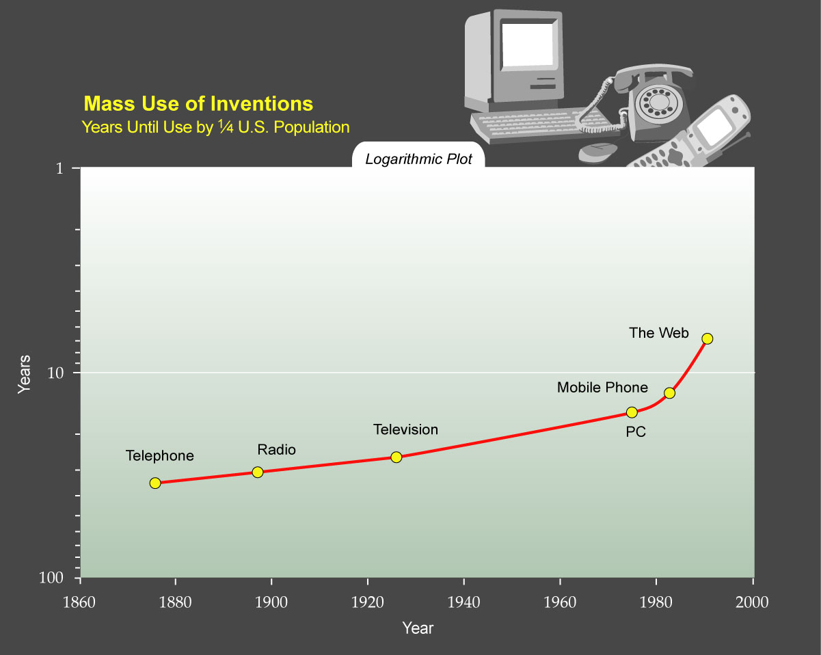
Технологии для коммуникации
HDTV (читай «виртуальная реальность») – на конец 2007г. 36% американских семей.
Коммуникаторы: телефон, фото-видеокамера, аудио-видео-фото плейер, интернет-браузер и телевизор, компьютер (в том числе как пиш.машинка и органайзер), GPS

Slide 4
Алан Кей: компьютерная революция еще не началась
Проект FONC
Проект CYC
Проект MOSES
Web 3.0
«Агентский проект»
Мы можем догадываться про силовиков
…

Slide 5
Сингулярность
Vernor Vinge (январь 1983):
Тридцать лет до создания искусственного интеллекта [2013, современная оценка – 2020 или 2039]
Искусственный интеллект применит свой интеллект для усиления своего интеллекта
Очень скоро после этого человек перестанет быть царем природы (как сейчас приматы)
Невозможно предсказать, что будет после этого, но мир будет меняться с такой скоростью, что простой человек не сможет с ним разобраться.
Наш тезис: сингулярность уже наступила, но по-другому.
Notes:
I. J. Good (1965) writes:
“Let an ultraintelligent machine be defined as a machine that can far surpass all the intellectual activities of any man however clever. Since the design of machines is one of these intellectual activities, an ultraintelligent machine could design even better machines; there would then unquestionably be an ‘intelligence explosion,’ and the intelligence of man would be left far behind. Thus the first ultraintelligent machine is the last invention that man need ever make.”
Mathematician and author Vernor Vinge greatly popularized Good’s notion of an intelligence explosion in the 1980s, calling it the Singularity. Vinge first addressed the topic in print in the January 1983 issue of Omni magazine. He later collected his thoughts in the 1993 essay “The Coming Technological Singularity,” which contains the oft-quoted statement

Slide 6
Нет сверхчеловека, есть сверхорганизации
По факту -- киборги (cybernetic organisms) уже заполонили всю планету, но они оказались не «людьми», а организациями.
Сверхмасштабы (счет на миллионы единиц продукции, миллионы обслуженных людей)
Сверхскорость (18 месяцев – время жизни полупроводниковой технологической линии, затем опять перестройка)
Сверхресурсы (бюджеты ТНК сравнимы с бюджетами государств, и не размазываются по многим темам)

Slide 7
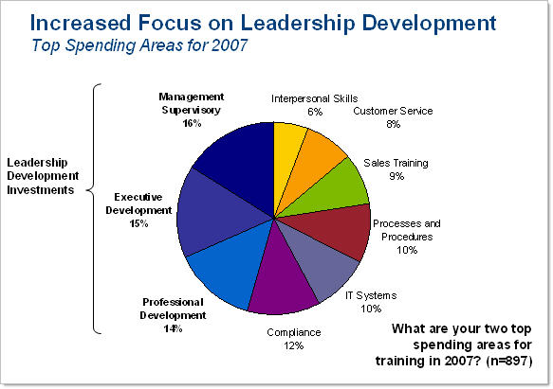
Уметь договориться
Planned 2007 Spending on Learning & Development by Area - ® Bersin & Associates
31% трат на образование управленцев

Slide 8
Вавилонская Организация-2007
Книжка Thomas H.Davenport, Laurence Prusak, «What's the Big Idea?: Creating and Capitalizing in the Best Management Thinking»
Вошли: Activity-based costing, Activity value analysis, Adaptive enterprises, Artificial intelligence, Attention management, Balanced scorecard, Benchmarking, Brainstorming, Brand management, Business modelling, Cannibalization, Centralization/decentralization, Change management, Chaos/complexity, Competitive intelligence, Complex adaptive systems, Concurrent engineering, Conglomeration,
Continuous improvement, Co-opetition, Core capabilities, Core competence, Corporate culture, Cost-benefit analysis, Creative destruction, Crisis management, Critical-path analysis, Cross-selling, Customer relationship management (CRM), Customer sutisfaction, De-layering, Decision trees, Diversification, Double-loop learning, Downsizing, e-Commerce, e-Marketplaces, Economic value analysis (EVA), Economies of scale/scope, Electronic data interchange (EDI), Empowerment,
Enterprise systems, Entrepreneurship, Evolutionary modelling, Excellence
Experience curves, Experience economy, Five forces analysis, Flat organizations, Franchising…. и так далее 140 штук
Не вошли: Beyond budgeting, Corporate life cycles, Enterprise asset management, Enterprise architecture, Flow, Management functions, SPIN/метод больших продаж, Talent management, Theory of constraints, Virus marketing… и многие многие другие.

Slide 9
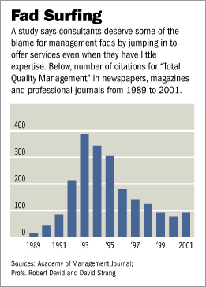
Чему учить организаторов?!
вчера было 10 лет/идея,
сегодня 3 года/идея,
завтра… сингулярность
Notes:
Теория management fashion была предложена в 90-х Eric Abrahamsson

Slide 10
Мощные идеи
Неочевидны, против «здравого смысла»
Нужно учиться и тренироваться
Задают «образ мышления»
Влияют на много-много практик

Slide 11
Организация: чего-то-провОд
Голдратт – течет inventory, вытекает throughput
Андреев – течет сила по жиле
Цепочки приращения стоимости
Сетевая организация (не структура!)
Системная динамика
Кооперативные процессы СМД-методологии
…

Slide 12
Софт как средство объективации
Увидеть «валовую прибыль» = увидеть «глиссаду»
«Вести предприятие» = «посадка по
приборам»
Информационная система = деятельностный прибор
Могут ли приборы мыслить?!
Могут ли приборы коммуницировать?

Slide 13
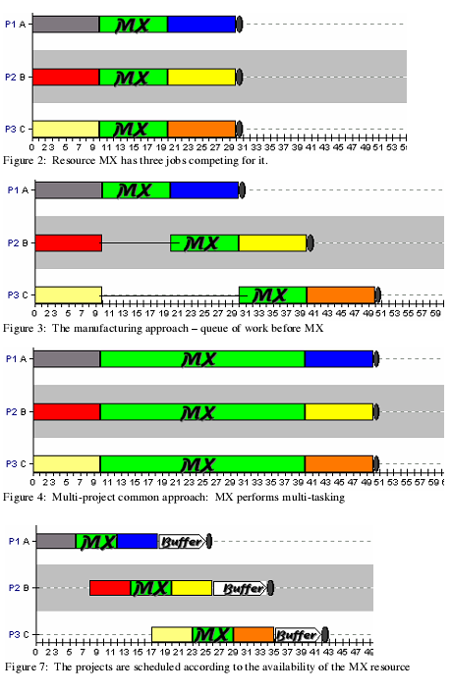
«Не надкусывай»
Процессный подход: бизнес-процесс
Производство: расписание
Управление проектами: WBS
TAEMS: task structure
Agile: карточки
…
PraxOS:
структура работ
  График работ
  Роспись ресурсов
  Цепочки работ

Slide 14
Приборы для процессов
Софт для склеивания людей (и машин):
ERP
Проектный софт
Supply chain management (логистика материалов)
Управление талантами (логистика людей)
Документооборот и «управление знаниями»
Issue tracker
Управление требованиями
Управление нормами
Виртуальная реальность с вовлечением (коммуникация)
…
Внедряют не идеи: внедряют организационный софт. Без софта идеи не работают.
Старые идеи «на стероидах»: софт всегда опаздывает
Notes:
Показатель запаса сена на автомобиле.

Slide 15
Психотехника: поток
Поток Чиксентмихайи
«Пустая голова» в GTD Дэвида Аллена
Дисциплинированное состояние высокой продуктивности Нового Кода Джона Гриндера
Деконцентрация психонетики Бахтиярова
«Недреманный свидетель» интегрального подхода Уилбера
…

Slide 16
Консалтинг как обучение мощным идеям
Идея мощной идеи. Рефлексивность. Управление идеями.
Организация, как что-то-провОд (сеть), работа с ограничениями в сетях (улучшать в одной точке, подстраиваться в остальных)
Психотехники потока
(электронная) грамотность
…
Экономическое мышление: маржинализм
Эфемерность «эффективности»
Принципал-агентские отношения, институциональные нормы.
Мыслительные стили (не проф.позиции!)
Различие стратегирования и планирования
Различие предпринимателя, собственника, управляющего, заинтересованных лиц – и какая культура договорок
Позиционный анализ. Перевод конфликта интересов в позиционные конфликты.
Новые подходы к образованию и обучению (коннективизм и т.д.)
…

Slide 17
Спасибо за внимание
http://praxos.ru
Левенчук Анатолий Игоревич
http://ailev.ru
ailev@asmp.msk.su

